Slide 1

ΤΕΙ ΔΥΤΙΚΗΣ ΜΑΚΕΔΟΝΙΑΣ
Τμήμα: ΤΕΧΝΟΛΟΓΩΝ ΓΕΩΠΟΝΩΝ
Μεθοδολογία Έρευνας Κοινωνικών Επιστημών
Διδάσκουσα
Δρ. Γεωργία Κηπουροπούλου

Slide 2
ΜΙΑ ΕΙΣΑΓΩΓΗ ΣΤΗΝ ΕΡΕΥΝΑ ΑΓΟΡΑΣ
Αγορά είναι η διαδικασία σχεδιασμού και εκτέλεσης της αρχής της τιμολόγησης, προώθησης και διανομής ιδεών, αγαθών και υπηρεσιών ώστε να δημιουργήσουμε συναλλαγές που ικανοποιούν ατομικές προσωπικότητες και οργανισμούς.

Slide 3
Η «αρχή» της αγοράς προϋποθέτει τον:
Προσανατολισμό του καταναλωτή
Προσανατολισμό ενός στόχου
Προσανατολισμό ενός συστήματος

Slide 4
Έρευνα Αγοράς
Έρευνα Αγοράς είναι η διαδικασία ανακάλυψης
χρήσιμων πληροφοριών σχετικά με τους πελάτες, τον
ανταγωνισμό και το περιβάλλον
Η Έρευνα Αγοράς μειώνει τον κίνδυνο και την
αβεβαιότητα κατά τη λήψη αποφάσεων
Πρόκειται για τις «αισθήσεις» τις επιχείρησης που την
βοηθούν να επικοινωνεί με το εξωτερικό περιβάλλον
Βοηθά την καλύτερη επαφή με τους πελάτες και την
επιτυχέστερη κατανόησή τους

Slide 5
ΔιαχωρισμΟΣ των όρων
ΕρευναΣ Μάρκετινγκ και ΕρευναΣ ΑγορΑΣ
Έρευνα Μάρκετινγκ είναι ο συστηματικός σχεδιασμός, η συλλογή, η ανάλυση και η αναφορά στοιχείων και διαπιστώσεων που έχουν σχέση με μία συγκεκριμένη περίπτωση μάρκετινγκ που αντιμετωπίζει η εταιρία.
Δεν πρέπει, λοιπόν, να συγχέουμε τους όρους έρευνα μάρκετινγκ και έρευνα αγοράς.
Η έρευνα αγοράς ερευνά σε κάποια συγκεκριμένη αγορά και είναι απλώς μία συνιστώσα της έρευνας μάρκετινγκ.

Slide 6
Η σημασία των δεδομένων
Για να αποκτηθεί η γνώση απαιτείται μετατροπή κάποιων βασικών δεδομένων σε πληροφορίες και αποφάσεις
Τα δεδομένα είναι η ακατέργαστη μορφή της πληροφορίας
Η πληροφορία προκύπτει μετά την επεξεργασία των ακατέργαστων δεδομένων
Η ερμηνεία των πληροφοριών θα οδηγήσει στη λήψη συγκεκριμένων αποφάσεων

Slide 7
Χαρακτηριστικά των δεδομένων
Τα δεδομένα που αποκτώνται θα πρέπει να είναι:
Αξιόπιστα
Αντιπροσωπευτικά και γενικεύσιμα
Έγκυρα

Slide 8
Έρευνα Αγοράς – Διαδικασία
Πρόβλημα/ Ευκαιρία Αναγνώριση και Διατύπωση
Δημιουργία του Σχεδίου της Έρευνας
Επιλογή της δειγματοληπτικής Διαδικασίας
Συλλογή των Δεδομένων
Επιλογή Μεθόδου της Έρευνας
Ανάλυση των Δεδομένων
Σύνθεση και Παρουσίαση των αποτελεσμάτων
Follow-up

Slide 9
Βασικά μοντέλα έρευνας
Διερευνητική έρευνα (exploratory research): ανακάλυψη γενικού χαρακτήρα ενός προβλήματος, της επίδρασης που έχει και των μεταβλητών που το χαρακτηρίζουν
Περιγραφική έρευνα (descriptive research): περιγραφή των επιρροών συγκεκριμένων μεταβλητών σε ένα πρόβλημα
Αιτιακή έρευνα (causal research): εξερεύνηση συσχετίσεων μεταξύ διαφορετικών μεταβλητών

Slide 10
ΔΕΙΓΜΑΤΟΛΗΠΤΙΚΗ ΕΡΕΥΝΑ
Η δειγματοληπτική έρευνα είναι πολύ σημαντική διότι είναι δύσκολο να εξετάσουμε στο σύνολο του πληθυσμού. Παρέχει ταχύτητα και δίνεται η δυνατότητα να μελετηθούν περισσότερα χαρακτηριστικά της εξεταζόμενης ομάδας με ακρίβεια διότι μειώνονται τα σφάλματα τα παρατήρησης.
Η δειγματοληψία είναι η τεχνική επιλογής ενός μέρος του πληθυσμού.
Ο πληθυσμός είναι τα άτομα μιας προς μελέτη ομάδας που θέλει να προσεγγίσει η έρευνα.
Το δείγμα είναι το υποσύνολο του πληθυσμού, το οποίο είναι αντιπροσωπευτικό, επαρκή αριθμητικά σαν να αποτελεί μια μικρογραφία του πραγματικού πληθυσμού.

Slide 11
ΒΑΣΙΚΕΣ ΜΕΘΟΔΟΙ ΔΕΙΓΜΑΤΟΛΗΨΙΑΣ
Τυχαία δειγματοληψία: πίνακας τυχαίων αριθμών
Στρωματοποιημένη δειγματοληψία: ένα στρώμα δημιουργείται από τη διαίρεση ενός πληθυσμού και προκύπτουν υποσύνολα με σχετικά ομοιογενή στοιχεία
Συστηματική δειγματοληψία: κάθε στοιχείο του πληθυσμού τοποθετείται σε ορισμένη θέση σύμφωνα με κάποια κατάταξη
Δειγματοληψία κατά συστάδες: η διαίρεση του πληθυσμού σε λειτουργικές ομάδες με ένα τυχαίο δείγμα
Επιφανειακή δειγματοληψία: επιλογή δείγματος από μία επιφάνεια

Slide 12
Μέθοδοι συλλογής δεδομένων
ΠΡΟΣΩΠΙΚΗ ΣΥΝΕΝΤΕΥΞΗ
ΤΗΛΕΦΩΝΙΚΗ ΣΥΝΕΝΤΕΥΞΗ
ΤΑΧΥΔΡΟΜΙΚΗ ΑΠΟΣΤΟΛΗ ΕΡΩΤΗΜΑΤΟΛΟΓΙΟΥ
ΗΛΕΚΤΡΟΝΙΚΗ ΣΥΛΛΟΓΗ
ΠΑΡΑΤΗΡΗΣΗ-ΠΕΙΡΑΜΑ

Slide 13
Ποιοτική έρευνα
1. Focus Groups / ομαδικών συζητήσεων Full (6-10 ερωτώμενοι)
Mini (3-5 ερωτώμενοι)
2. Dual interview – 2 ερωτώμενοι (συνήθως ανδρόγυνο, 2 φίλοι, γενικά γνωστοί μεταξύ τους ερωτώμενοι)
3. In depth personal interview – 1 ερωτώμενος (συνήθως
επαγγελματίες όπου πηγαίνει ο moderator στο χώρο τους)

Slide 14
Ποσοτική έρευνα
Συνεντεύξεις Β2Β
2. Μέτρηση ροής / παρατηρήσεων
3. Συνεντεύξεις μπροστά στο ράφι και σε εξόδους καταστημάτων
4. Συνεντεύξεις door to door
5. Συνεντεύξεις “test center”
6. Τηλεφωνικές
7. Μυστικές επισκέψεις
8. Self completion (στέλνω το ερωτηματολόγιο)

Slide 15
Έρευνα αγοράς και μέθοδοι ανάλυσης δεδομένων
Η έρευνα αγοράς και η στατιστική ανάλυση δεδομένων απαιτούν τρία πράγματα:
βασικές γνώσεις επικοινωνίας, μάρκετινγκ και στατιστικής
2. εφαρμογή μεθόδων και τεχνικών στατιστικής ανάλυσης δεδομένων
3. φαντασία και δημιουργικότητα

Slide 16
Περιγραφική στατιστική ανάλυση
FREQUENCIES (ΣΥΧΝΟΤΗΤΕΣ)
Με την εντολή frequencies, το SPSS υπολογίζει τη συχνότητα
εμφάνισης κάθε τιμής των μεταβλητών που έχουμε επιλέξει, καθώς επίσης και κάποια βασικά μέτρα περιγραφικής στατιστικής.
Η ανάλυση των συχνοτήτων αποσκοπεί στην ταξινόμηση και συμπύκνωση των δεδομένων σε κατανομές συχνοτήτων. Με τον τρόπο αυτό καθίσταται δυνατή η καλύτερη περιγραφή των βασικών χαρακτηριστικών/μεγεθών της έρευνας.

Slide 17
Περιγραφική στατιστική ανάλυση
CROSSTABS (ΔΙΑΣΤΑΥΡΩΜΕΝΗ ΠΙΝΑΚΟΠΟΙΗΣΗ)
Με την εντολή Crosstabs μπορούμε να παρουσιάσουμε σε μορφή πίνακα τη σχέση μεταξύ δύο ποιοτικών μεταβλητών. Οι ποιοτικές μεταβλητές είναι εκείνες που έχουν διακριτές κατηγορίες, όπως το φύλο (γυναίκα, άνδρας), τόπος κατοικίας (πόλη, προάστιο, εξοχή), απαντήσεις (ναι, όχι) και πολλές άλλες.
Έτσι, λοιπόν, η διασταυρωμένη ή συνδυαστική πινακοποίηση είναι η κατασκευή ενός πίνακα διπλής εισόδου έτσι ώστε να μπορεί να εξεταστεί με ποιο τρόπο απάντησαν σε κάποιες άλλες μεταβλητές οι ερωτώμενοι που απάντησαν κάποια συγκεκριμένη κατηγορία σε μια μεταβλητή.

Slide 18
Ερωτηματολόγια
Τύποι ερωτήσεων
ΑΜΟΙΚΤΕΣ-ΚΛΕΙΣΤΕΣ ΕΡΩΤΗΣΕΙΣ
ΑΝΟΙΚΤΕΣ: ο ερωτώμενος απαντά ή καταγράφει την απάντησή του ελεύθερα.
ΚΛΕΙΣΤΕΣ: ο ερωτώμενος επιλέγει από προκαθορισμένες δυνατές απαντήσεις, τσεκάροντας την απάντηση ή τις απαντήσεις που τον αντιπροσωπεύουν περισσότερο.
- «Ερωτήσεις πολλαπλών επιλογών»
- «διχοτομικές ερωτήσεις»

Slide 19
Ερωτηματολόγια
Τύποι ερωτήσεων
ΚΛΙΜΑΚΑ ΚΑΤΑΤΑΞΗΣ –ΙΕΡΑΡΧΗΣΗΣ
«Παρακαλώ ιεραρχήστε τα παρακάτω λάστιχα αυτοκινήτων, σύμφωνα με την μεγαλύτερη πρόσφυση στο κράσπεδο»
MICHELIN 1
BRIGESTON 3
PIRELLI 2
GOODYEAR 4

Slide 20
Ερωτηματολόγια
Τύποι ερωτήσεων
ΚΛΙΜΑΚΑ ΣΤΑΘΕΡΟΥ ΑΘΡΟΙΣΜΑΤΟΣ
«Να κατανείμετε 100 βαθμούς ανάμεσα στα παρακάτω είδη τυριού ανάλογα με την προτίμησή σας σε καθένα από αυτά»:
ΤΥΡΙ ΦΕΤΑ 30
ΚΕΦΑΛΟΓΡΑΒΙΕΡΑ 15
ΕΜΕΝΤΑΛ 35
ΓΚΟΥΝΤΑ 20
ΣΥΝΟΛΟ 100

Slide 21
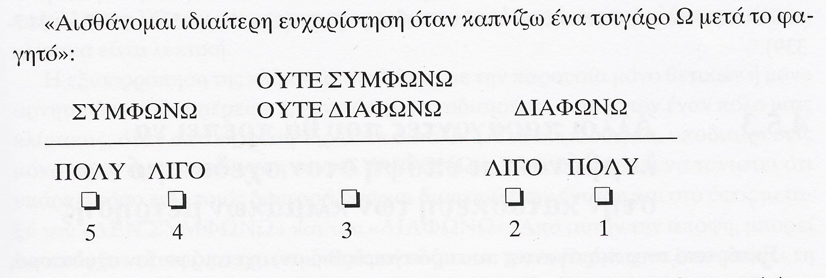
Ερωτηματολόγια
Τύποι ερωτήσεων
Η κλίμακα αυτή ζητάει να δείξει ο ερωτώμενος τον βαθμό συμφωνίας ή διαφωνίας του με ορισμένες προτάσεις-δηλώσεις.

Slide 22
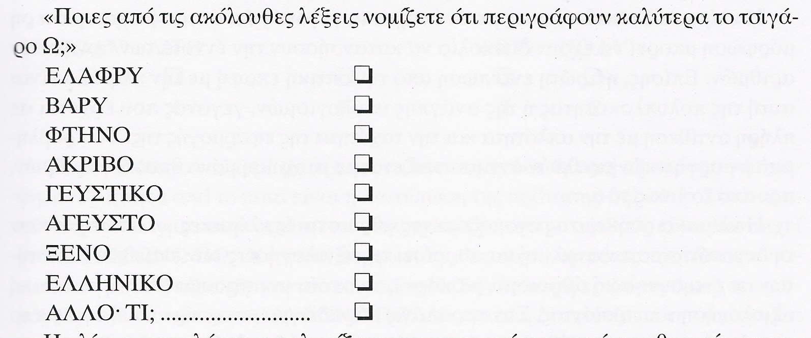
Ερωτηματολόγια
Τύποι ερωτήσεων
ΚΑΤΑΛΟΓΟΣ ΕΠΙΘΕΤΩΝ

Slide 23
Reporting
Σύνταξη αναφοράς.
Παρουσίαση Ευρημάτων.
Κριτική Αξιολόγηση Ευρημάτων.
Παρουσίαση Προτάσεων σε σχέση με το Πρόβλημα .
Παρουσίαση Περιορισμών-προβλημάτων της Έρευνας.
Προτάσεις για Μελλοντική Έρευνα.

Slide 24
ΣΑΣ ΕΥΧΑΡΙΣΤΩ
ΓΙΑ ΤΗΝ ΠΡΟΣΟΧΗ ΣΑΣ

